Slide 1

Digitální učební materiál zpracovaný v rámci projektu
CZ.1.07/1.4.00/21.2634 "Učíme se moderně"
Šablona: III/2 Inovace a zkvalitnění výuky prostřednictvím ICT (DUM)
Sada: VY_32_INOVACE_08_02_03
DUM: 18
Datum ověření ve výuce: 11.1.2013
Ročník: 6.
Jméno autora: Jan Klimeš
Vzdělávací oblast: Matematika a její aplikace
Tematická oblast: Grafy a diagramy
Vzdělávací obor: Matematika
Téma: Čtení v grafech a diagramech

Slide 2
ANOTACE
Podrobnější popis, co je cílem a obsahem:
Znalost grafů a diagramů
Konkrétně:
Naučit se interpretovat informace vyjádřené v grafech a diagramech
Způsob využití:
Vyučující zopakuje se žáky vědomosti o soustavě souřadnic
Připomene význam grafů, seznámí žáky se způsobem jejich vytváření
Následně předvede žákům způsob čtení informací z konkrétního grafu
Poté žáci obdrží zadání dalších podobných příkladů a společně nebo samostatně je řeší.
Správné řešení lze poté vysvětlit za využití interaktivní tabule nebo projektoru.
Čas: Vyučovací hodina nebo i hodiny (lze upravit dle vyspělosti žáků)
Očekávané výstupy:
Žáci jsou schopni získávat informace zprostředkované pomocí grafů
Druh výukového zdroje:
Výukový software a interaktivní tabule
Klíčová slova:
graf, soustava souřadnic, data
Škola:
Základní škola Brno, Tuháčkova 25, příspěvková organizace

Slide 3
Graf
Slovní úlohy
Vzorové řešení + příklady k řešení

Slide 4

Co je to GRAF?
Grafy jsou matematické objekty popisující různé úlohy z reálného života pomocí bodů (tzv. vrcholů), které jsou pospojovány tzv. hranami. (viz.obr.1)
Pro naše potřeby bude lepší si pamatovat jen to, že graf znázorňuje vztah dvou nebo více veličin.(růst ceny benzínu v čase, množství srážek v jednotlivých měsících, sledovanost pořadů v určitém čase na různých kanálech...)
Naučme se v takových grafech číst, abychom nebyli jen nechápavými diváky bez vlastního názoru na věc.

Slide 5
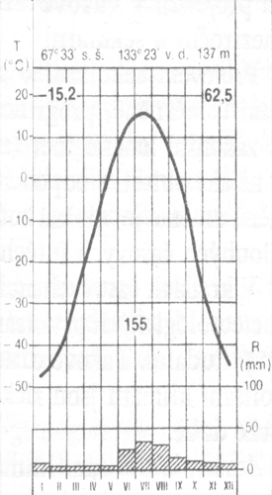
Vzorový příklad č.1
Z klimadiagramu urči v kterém měsíci v roce je na daném místě nejvíce a kdy nejméně srážek. Kdy je největší teplo a kdy největší zima. Jaká je zde nejnižší teplota. Poznáš, kde na Zemi je místo s takovými klimatickými podmínkami?
Řešení
Na vodorovné lince jsou měsíce, na svislé teplota(levá stupnice) a srážky (pravá stupnice)
Nejteplejší měsíc...VII(červenec)...16°C
Nejchladnější měsíc... I(leden)...-48°C
Nejvíce srážek...VII(červenec)...36 mm
Nejméně srážek...II až V...asi 5 mm
jedná se o Verchojansk na Sibiři
obrázek 2:klimadiagram

Slide 6
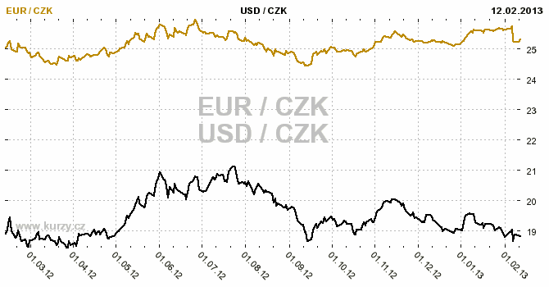
Příklad č.2
Z grafu vyčti. Za kolik Kč šlo koupit Euro nebo Dolar v lednu 2012? V kterém ročním období byly cizí měny nejdražší? Zkus zdůvodnit. Vypočítej, jaký je kurz mezi Eurem a Dolarem.

Slide 7
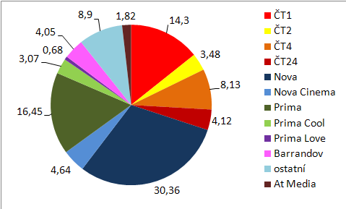
Příklad č.3
Z grafu sledovanosti zjisti, které stanice byly v daném období nejvíce sledované. Víš, jakým způsobem je sledovanost zjišťována?

Slide 8
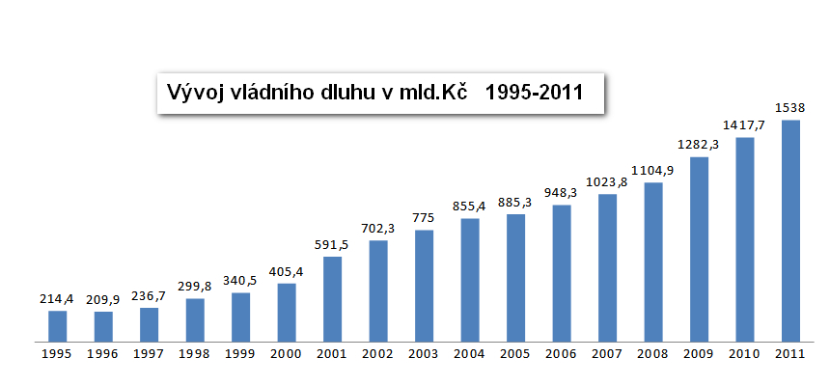
Příklad č.4
Z grafu vývoje českého státního dluhu zjisti, kolikrát se zvětšil dluh od roku 1995 do roku 2011. Vypočítej, kolik v průměru dlužil každý občan ČR v roce 1995 a kolik v roce 2011. O kolik miliard vzrostl státní dluh od roku 2010 do roku 2011.

Slide 9
Použité zdroje:
obrázek 1: http://teorie-grafu.cz/img/uvod_priklady_grafu.png
obrázek 2: http://www.zatlanka.cz/vyukove-materialy/zemepis/obrazky/klimadiagram_7_v.jpg
obrázek 3-kurzy měn: http://graf.kurzy.cz/graf-kurzu-men/years_2curr.php?c=6&oddate=13.2.2012&dodate=12.2.2013&mena1=EUR&mena2=USD&W=670
obrázek 4-sledovanost Tv: http://www.mediaguru.cz/2011/06/sportovni-ct4-vyletl-v-kvetnove-sledovanosti/ct4/
obrázek 5- státní dluh ČR: http://www.umlaufoviny.com/www/res_publica/reportaze/statni-dluh/Vyvoj-statniho-dluhu-1995-2011.jpg

